Slide 1

Az agyműködést befolyásoló elektromos és ultrahangos berendezés tesztelése és fejlesztése
Tasnádi Zsófia (Eötvös József Gimnázium és Kollégium, Tata, 11. osztály)
Gaál Gergely (Földes Ferenc Gimnázium, Miskolc, 10. osztály)
Mentorok: Házi Veronika, Mészáros Aletta, Stippinger Marcell, Kiss Tamás, Varga Bálint, Somogyvári Zoltán, Kovács Barnabás
Elméleti Idegtudomány és Komplex Rendszerek Kutatócsoport
2025.07.07-11.

Slide 2
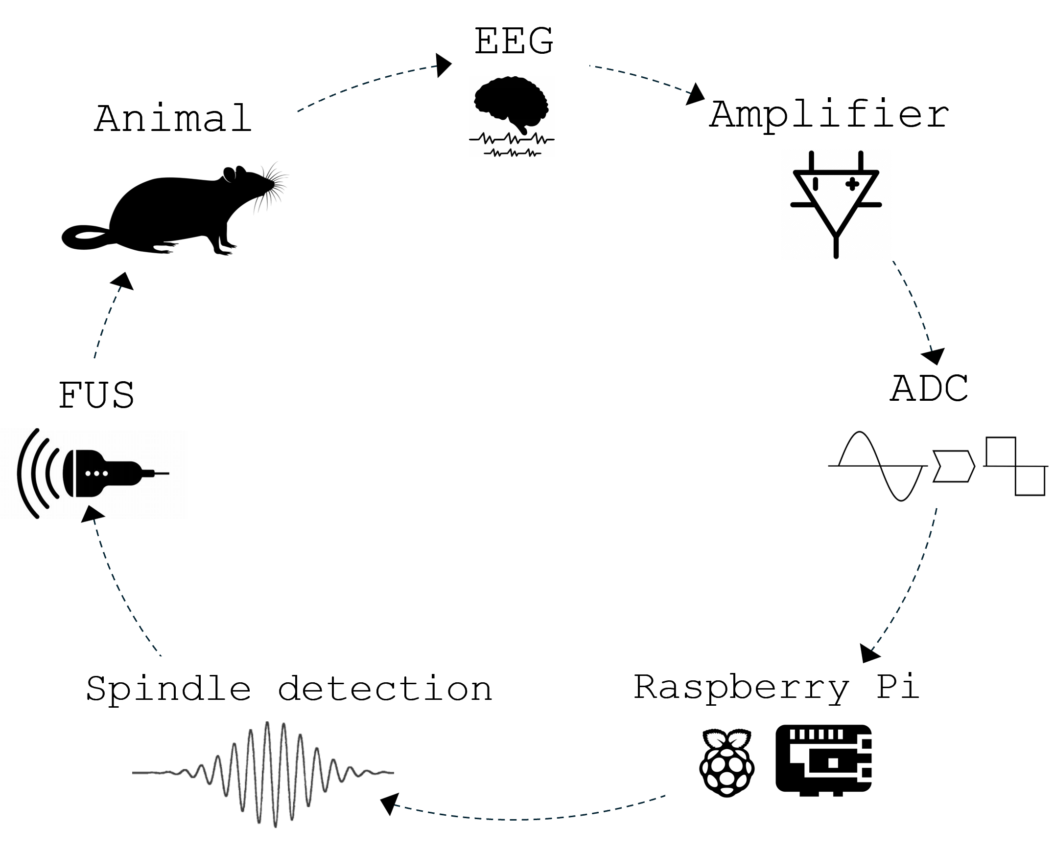
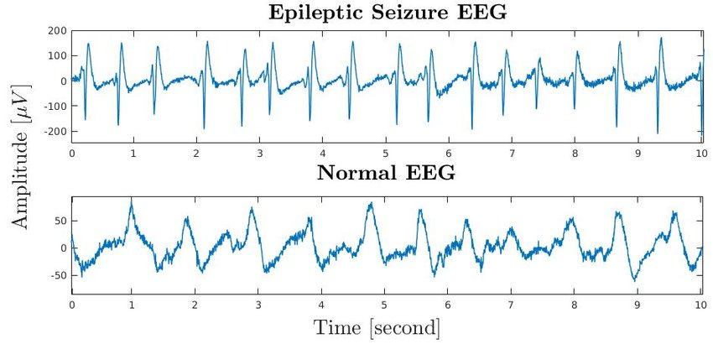

Miért akarjuk stimulálni az agyat?
Memóriafejlesztés
(állat, majd ember)
Epilepsziás rohamok gyors észlelése és megakadályozása

Slide 3
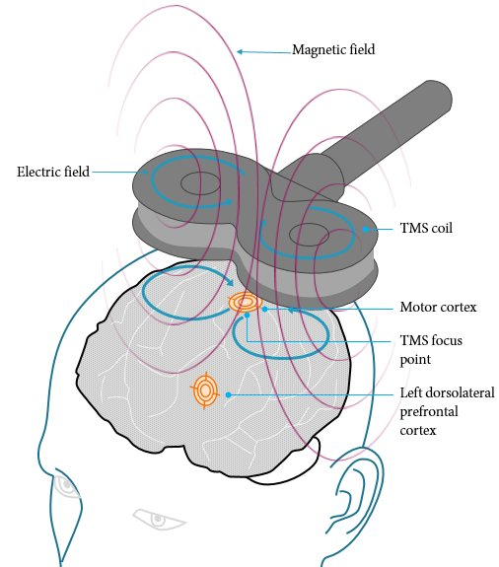
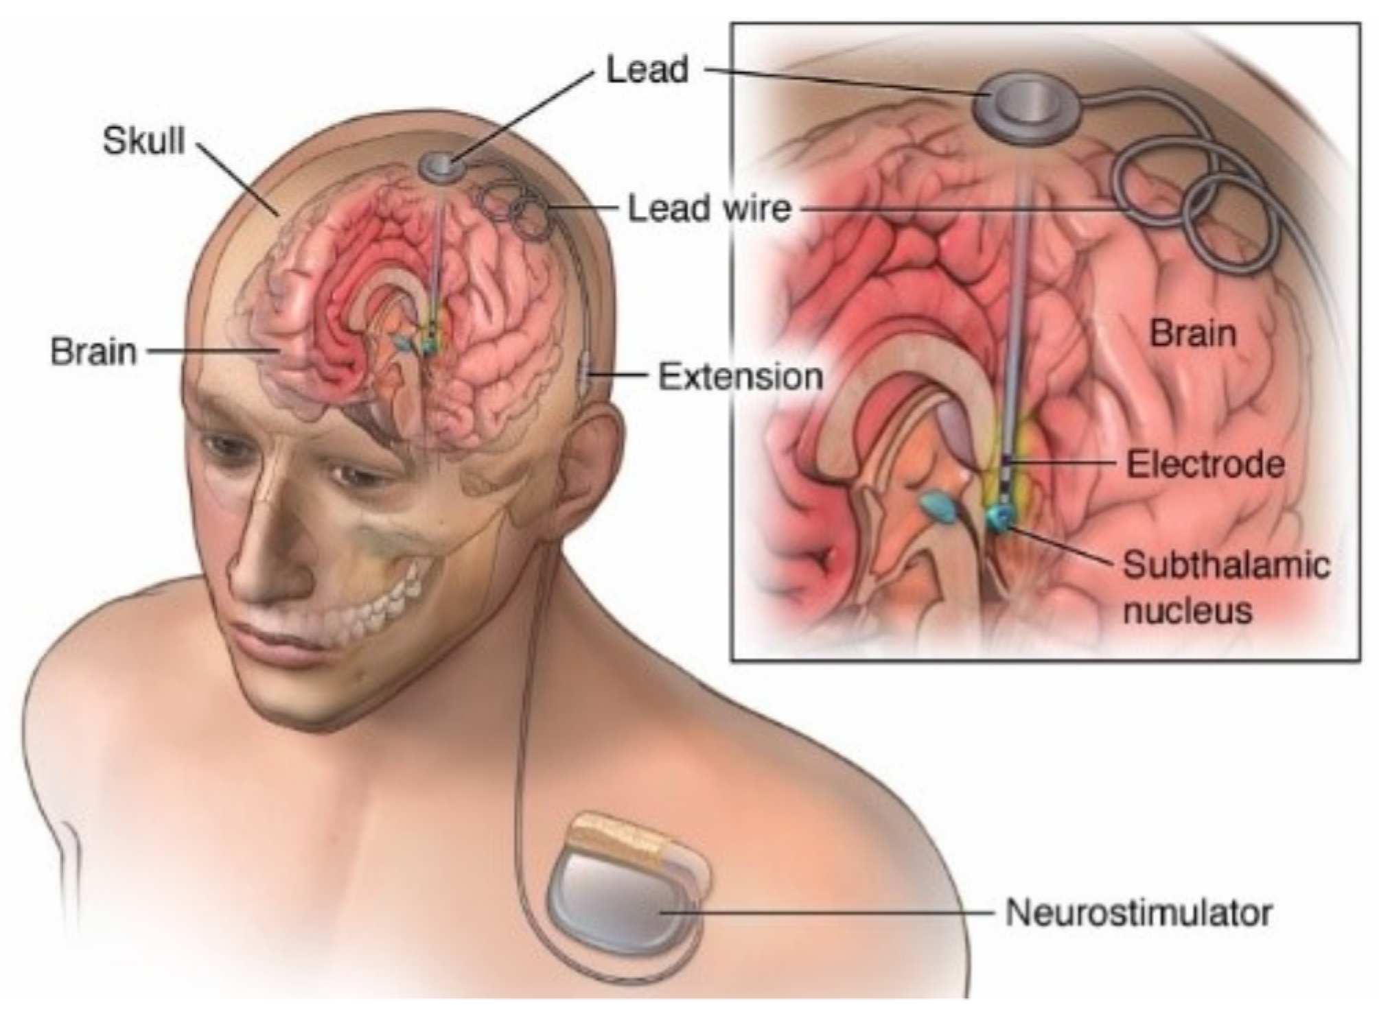
A neuron stimuláció módjai
Transzkraniális (koponyán kívüli), pl. mágneses ingerlés
Koponyán belüli, mély ingerlés

Slide 4
Ultrahang
20 kHz-nél magasabb frekvenciájú hullám
Miért pont ultrahang?
 | Időbeli felbontás | Térbeli felbontás | Célmélység | Alkalmazások
Elektromos stimuláció | Jó (msec) | Rossz (cm) | Felületes (agykéreg) | Depresszió, epilepszia
Mágneses stimuláció | Jó (msec) | Rossz-közepes (cm) | Felületestől közép mélységig (2-3 cm) | Depresszió, motosos zavarok
Infravörös stimuláció | Közepes (sec) | Jó (mm) | Nagyon felületes (pár mm) | Kognitív funkciók, stroke utáni felépülés
Ultrahang stimuláció | Kiváló (msec-usec) | Kiváló (mm) | Mély (akár több cm) | Potenciál…
NEM INVAZÍV!
Agyi aktivitásra ható paraméterek
 | Serkentő | Gátló
Frekvencia | 550kHz | 550kHz
PRF | 2.5Hz | 20Hz
DC | 20% | 2.5%
Pulse Train | 5s | 40s
Isppa | 5.4W/cm^2 | 3.7W/cm^2

Slide 5
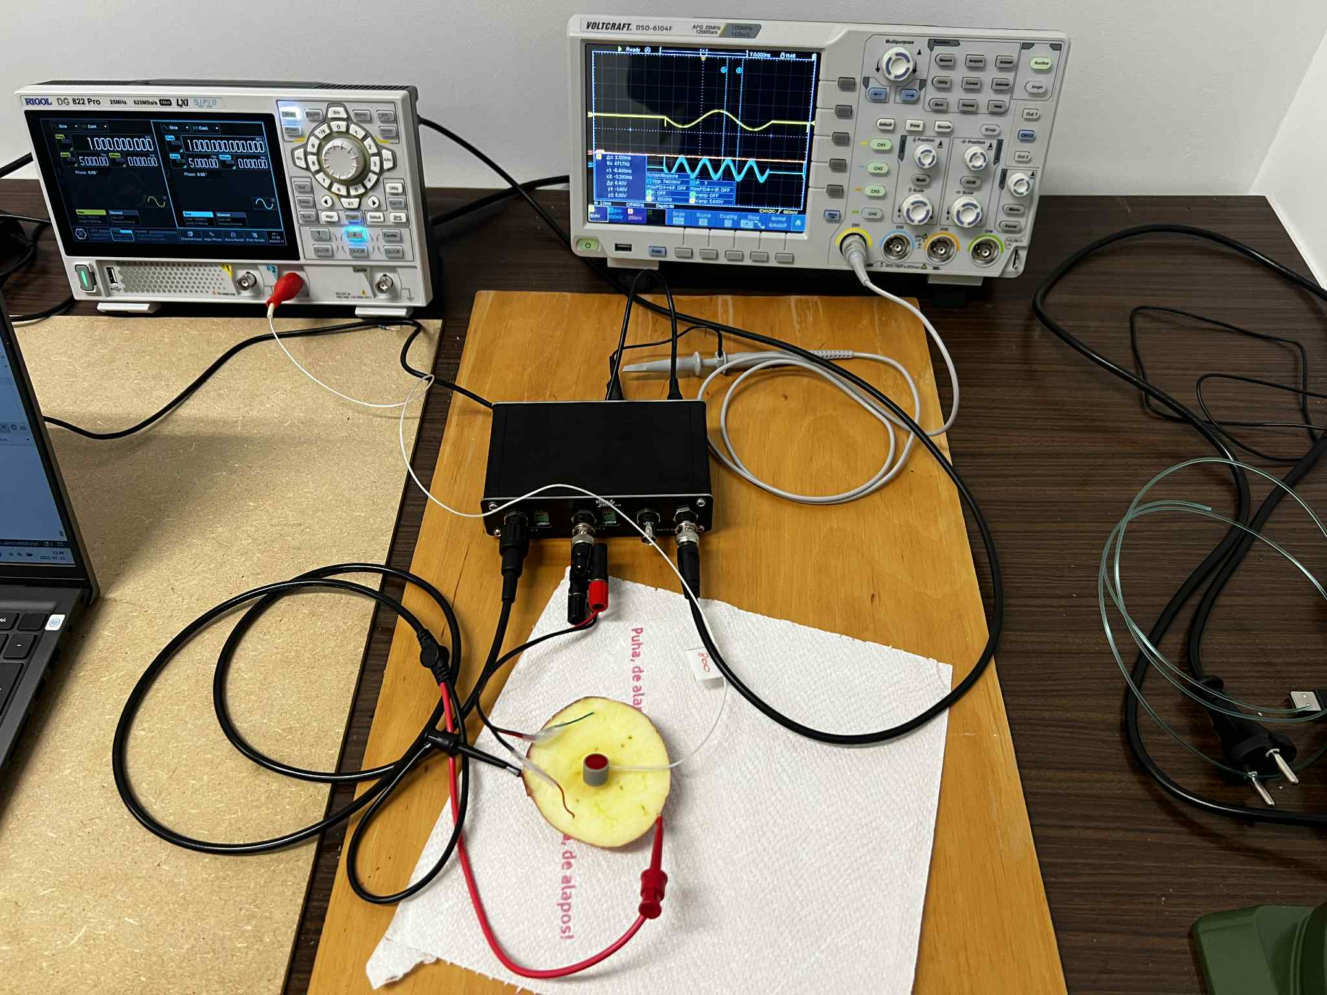
Ultrahang
Cél: az ultrahangos ingerlés mellett elektromos ingerlés használata
Ok: Szimultán használat 🡪 kisebb teljesítmény mindkettőre 🡪 tehermentesítés, egészségesebb beavatkozás

Slide 6
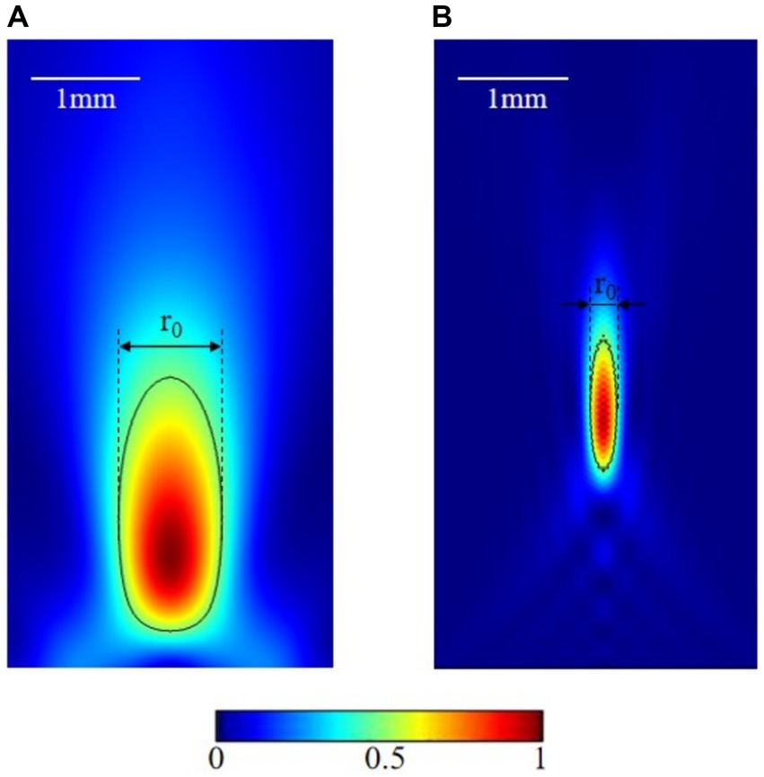
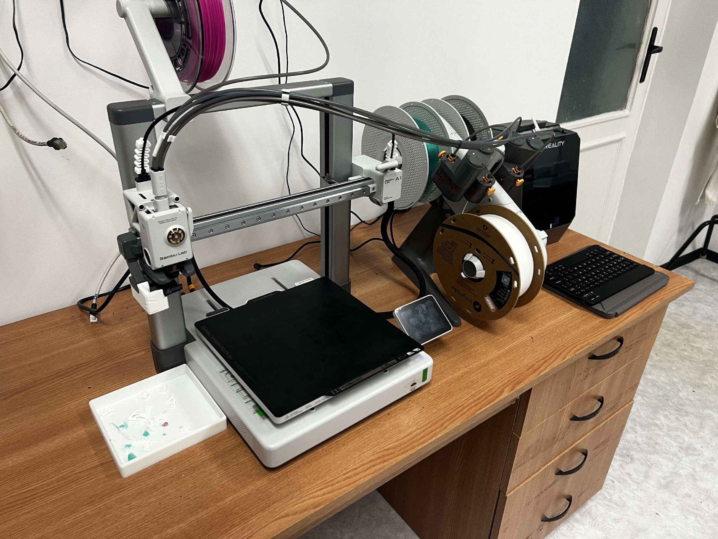
Ultrahangos mérések
Motiváció : megcélzott agyterületre való fókuszálás, ami a többi agyterületet nem érinti
Cél: ultrahanghullámok nyomásának, intenzitásának térbeli feltérképezése
2 vizsgálat: fókuszáló tölcsérrel és anélkül

Slide 7
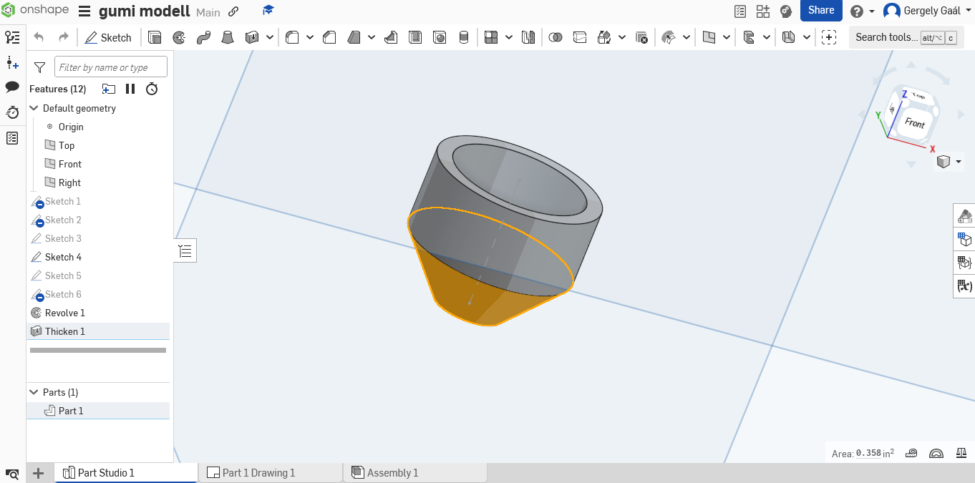
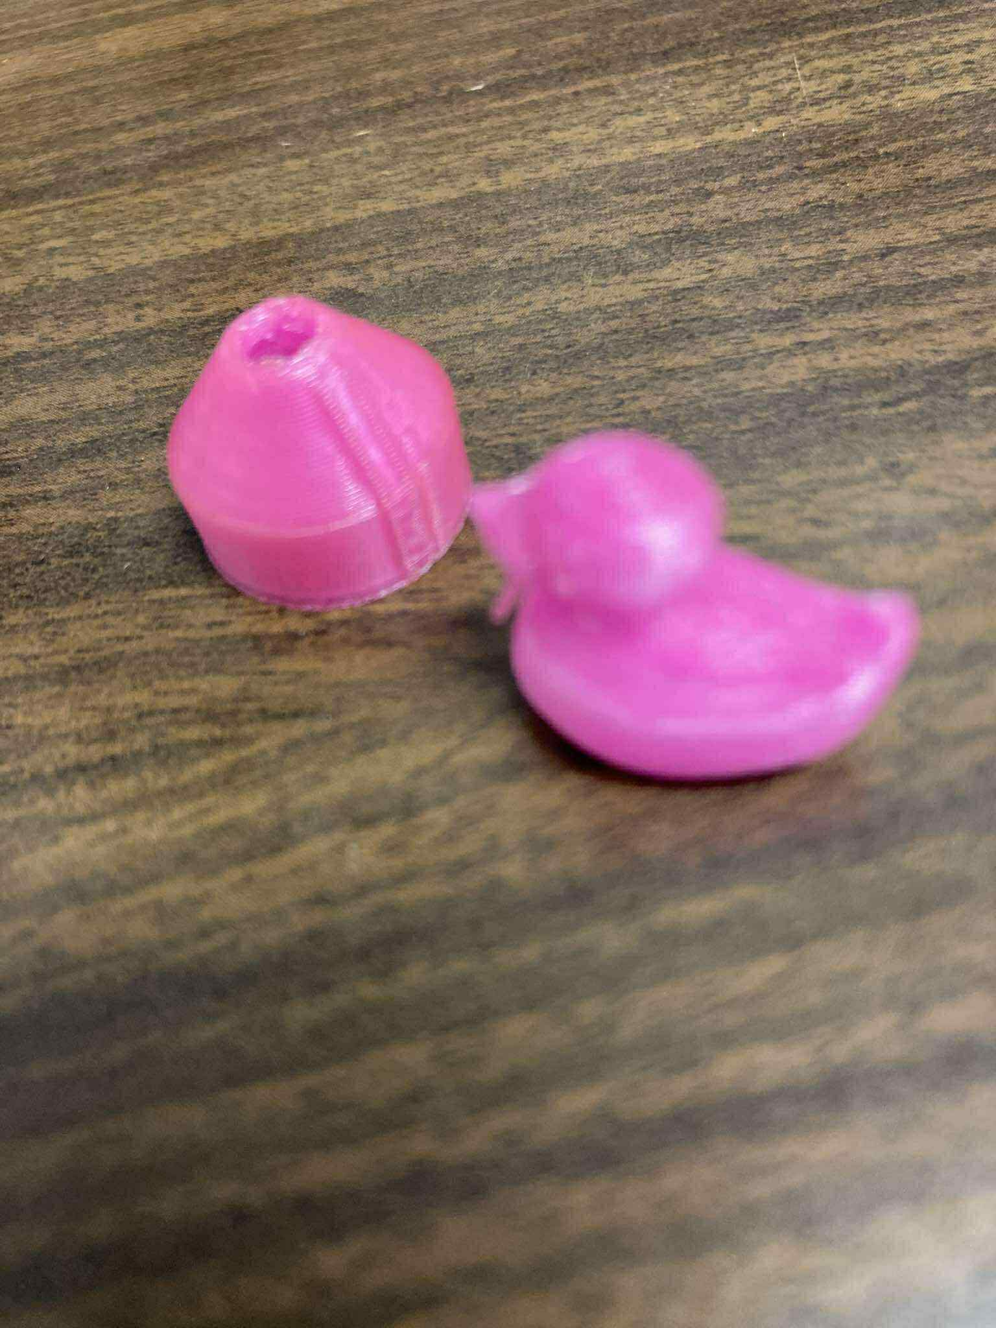
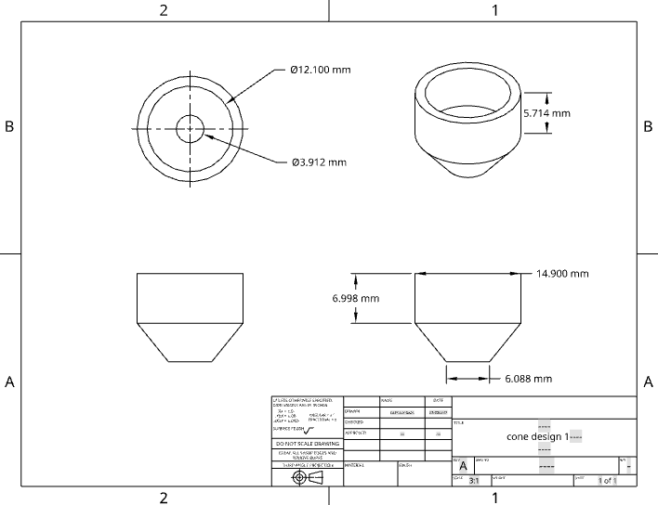
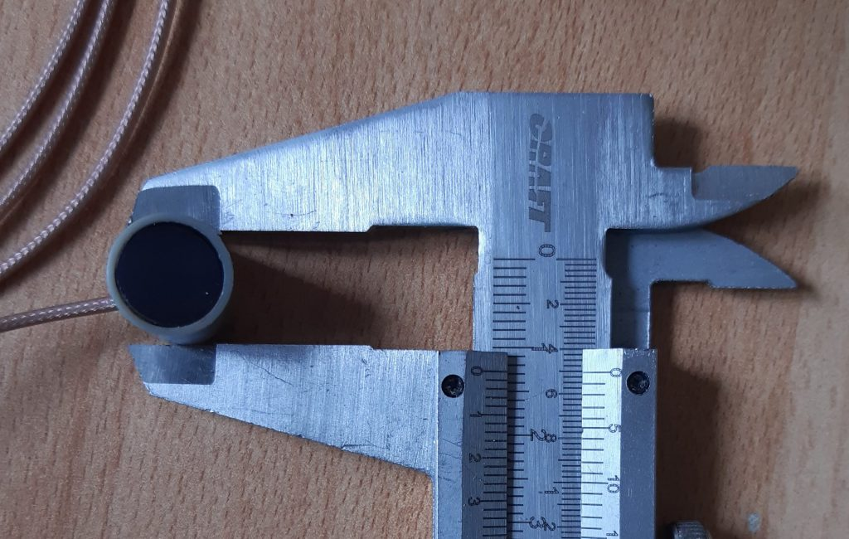

Slide 8
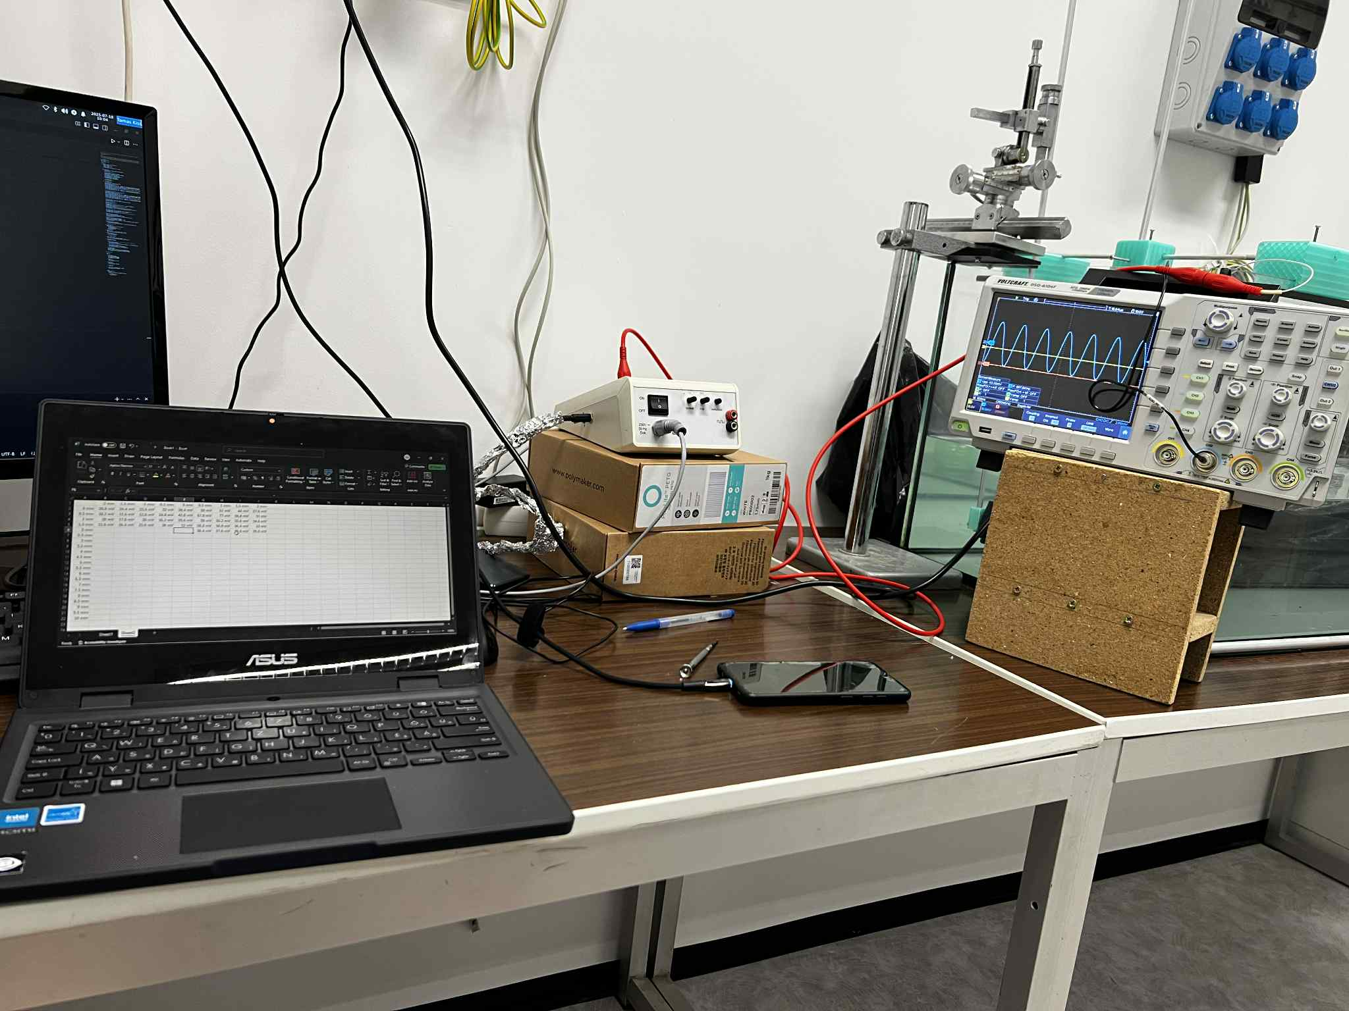
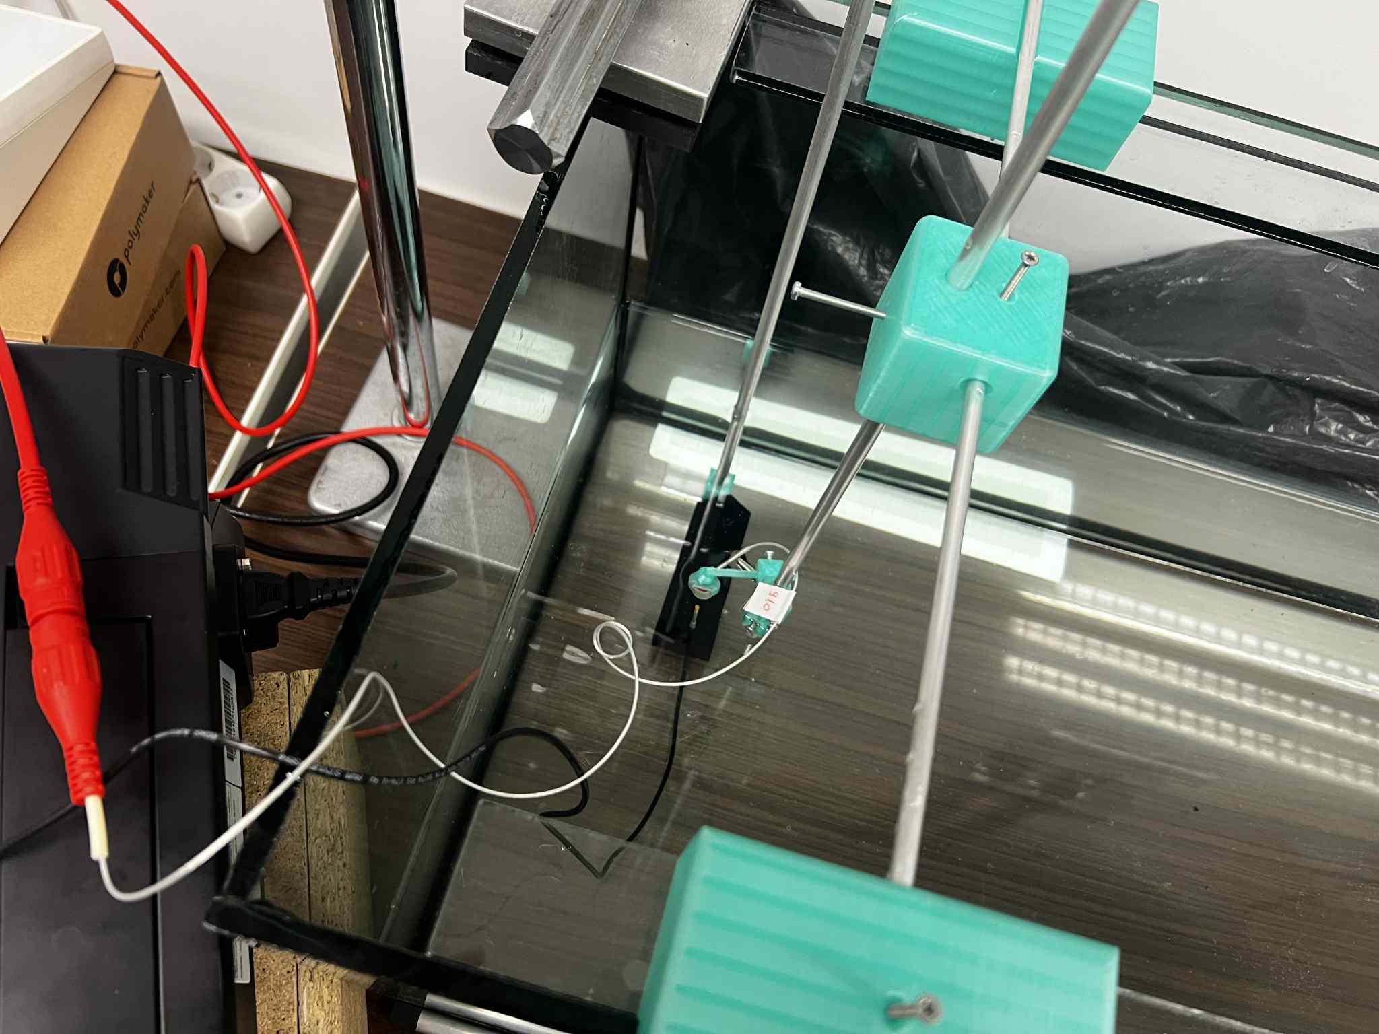
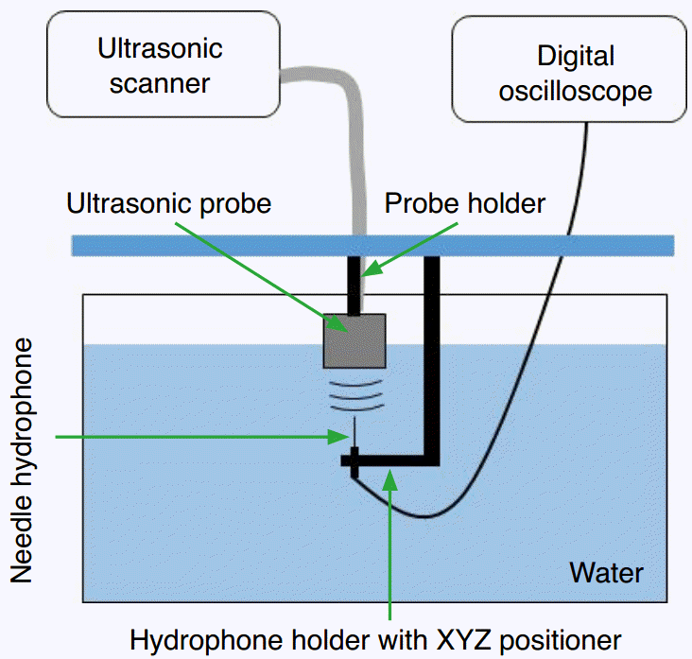
Mérés folyamata, eszközök
“Akváriumi” berendezés, hullámgenerátor, transducer, hidrofon, állítható állvány

Slide 9
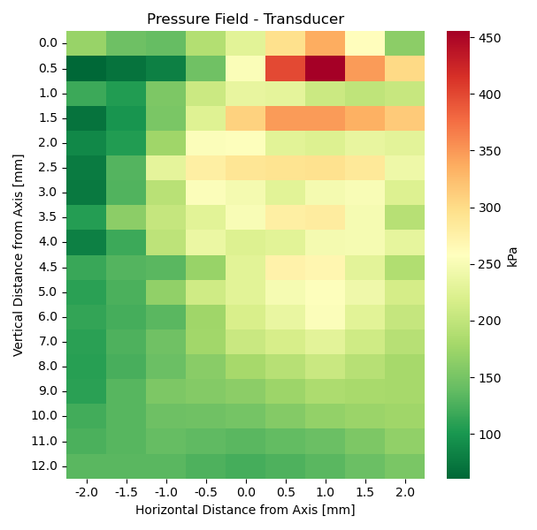
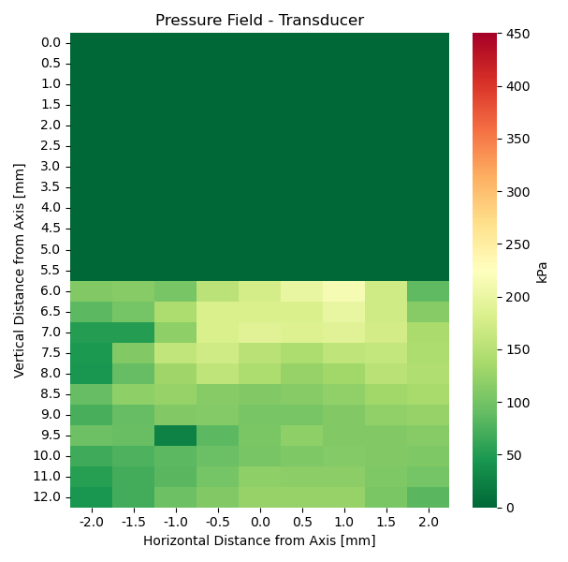
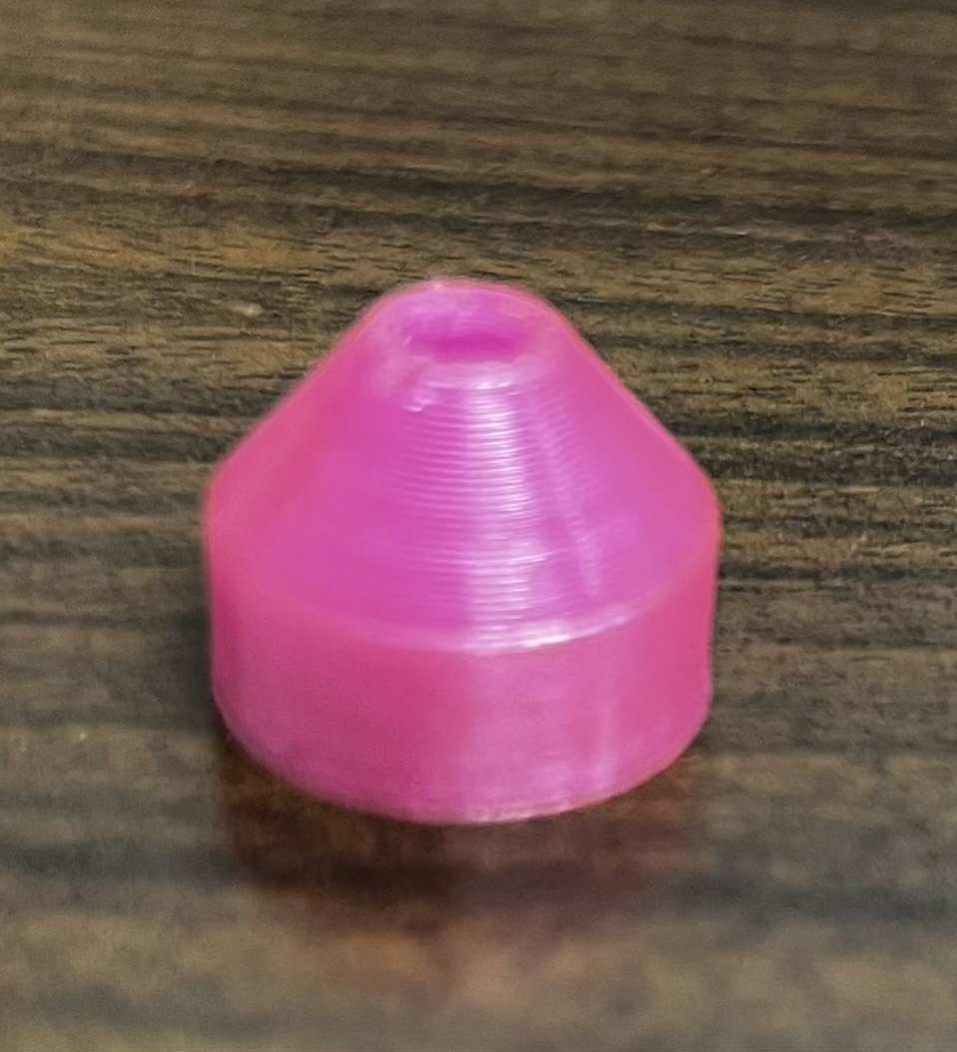

Slide 10

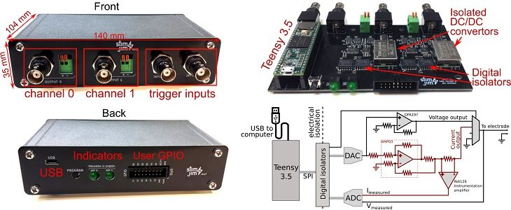

Elektromos stimuláció
StimJim 32bites programozható kontroller
“pulzusok” kiadása

Slide 11
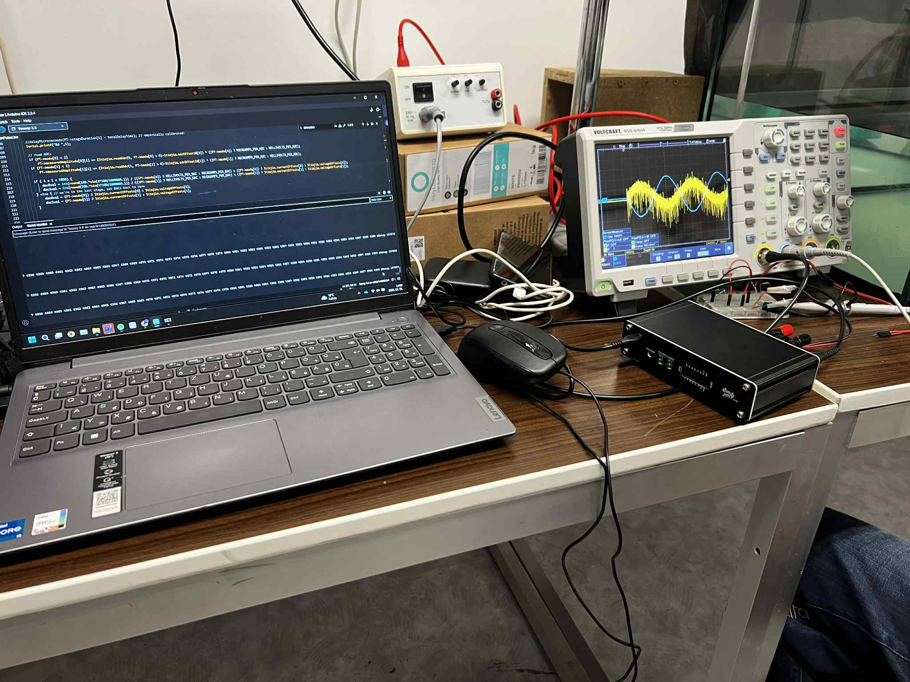
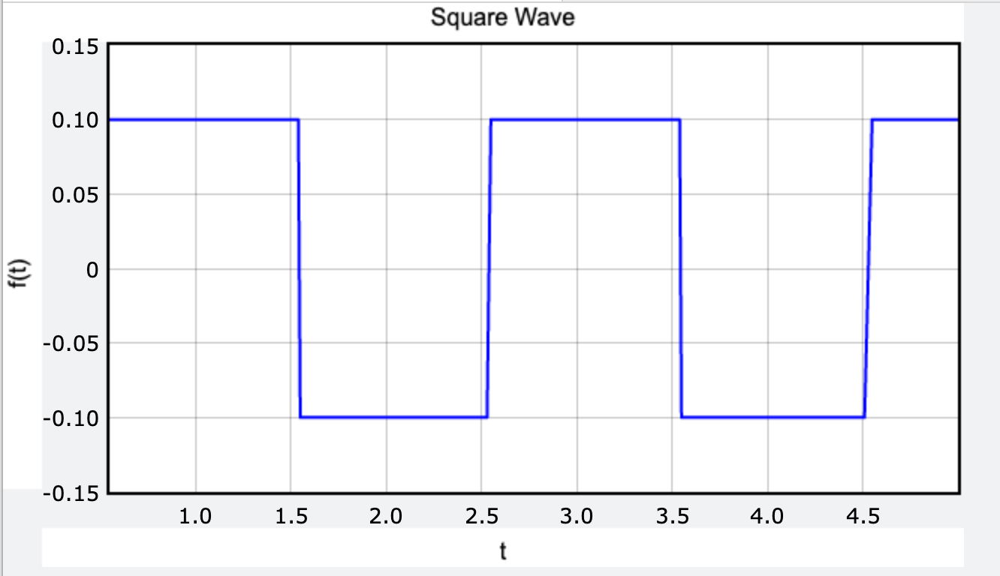
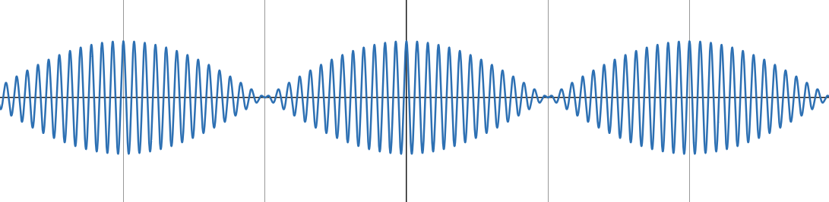
StimJim programozása
Megjelenítés oszcilloszkóp segítségével
Kezdetben négyszög hullám, emellé akartunk szinuszos hullámot generálni
Ok: egymáshoz közeli frekvenciájú hullámok lebegése

Slide 12
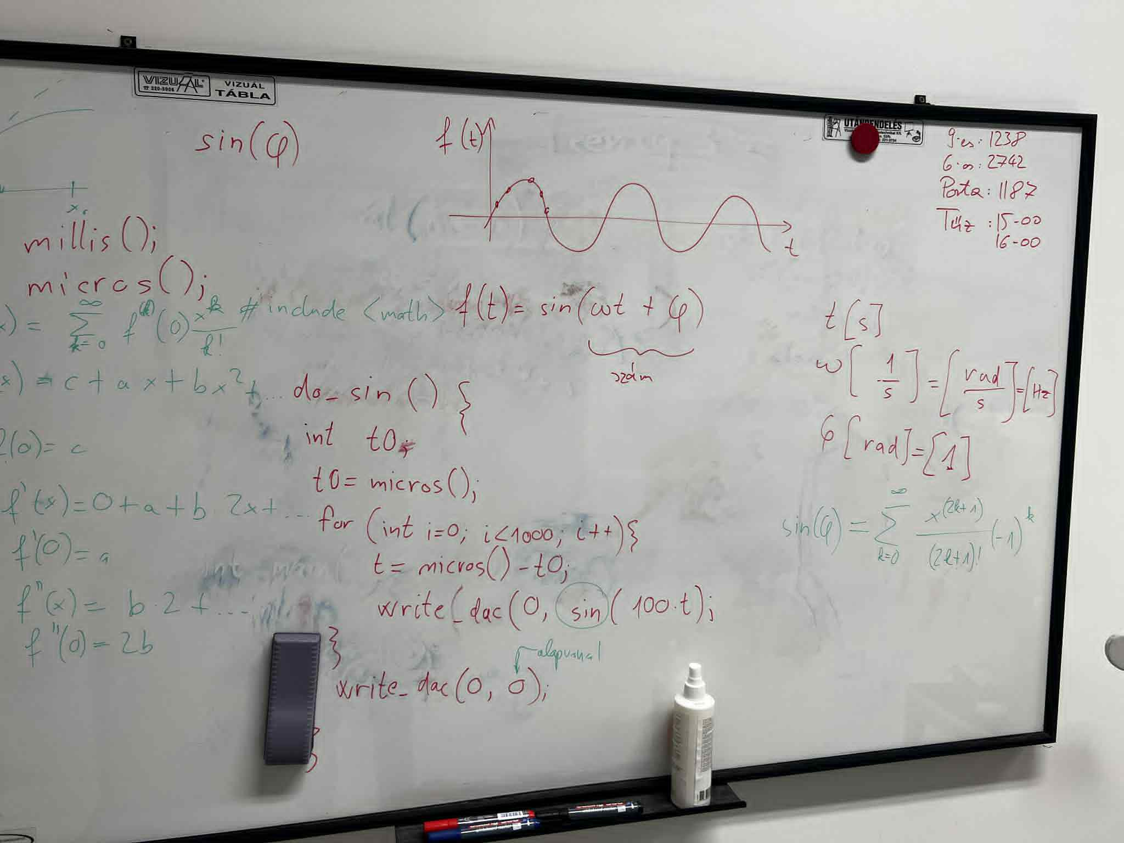
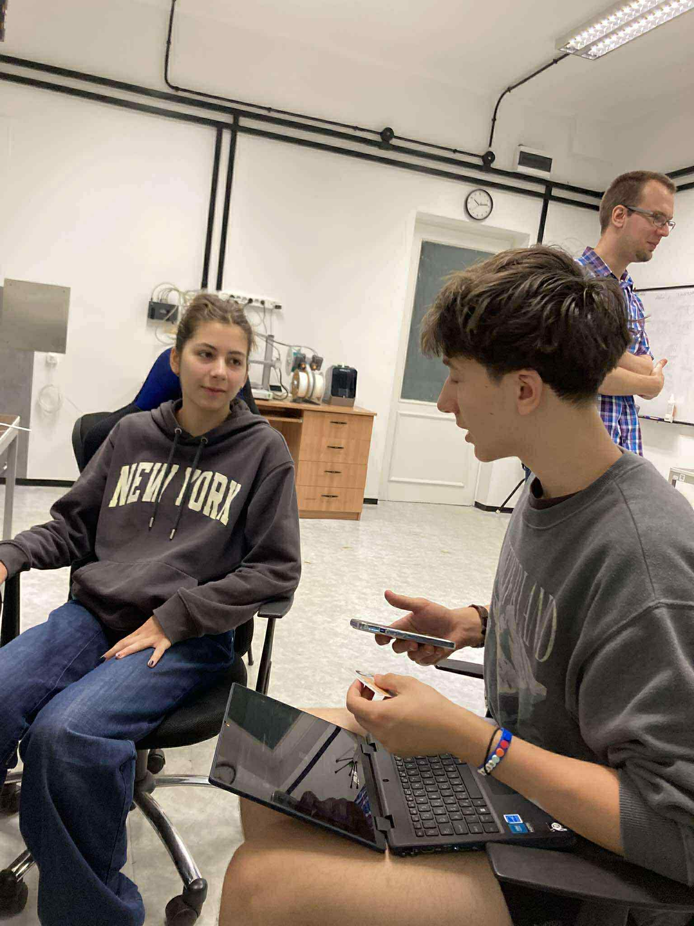
Megvalósítás
Elméleti szakasz

Slide 13

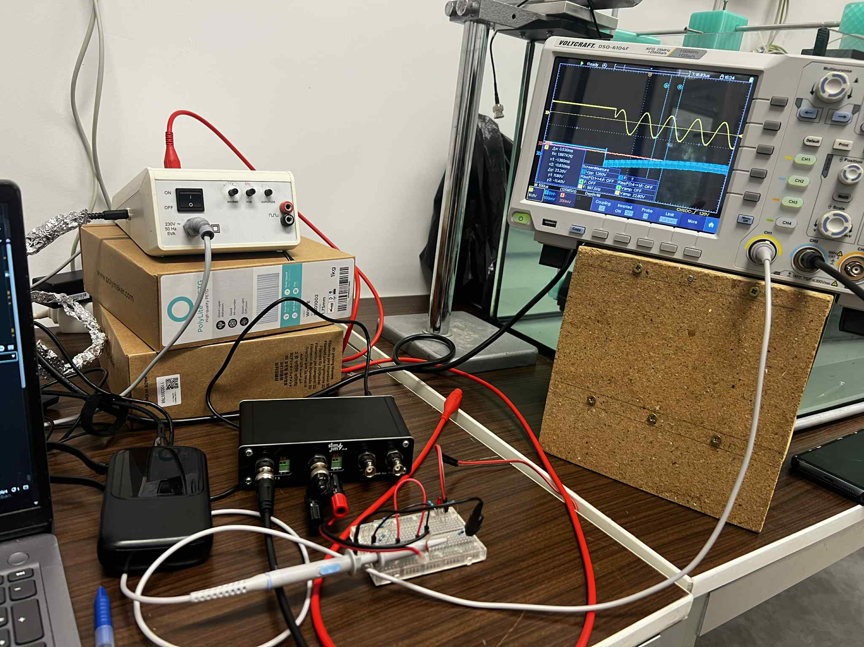

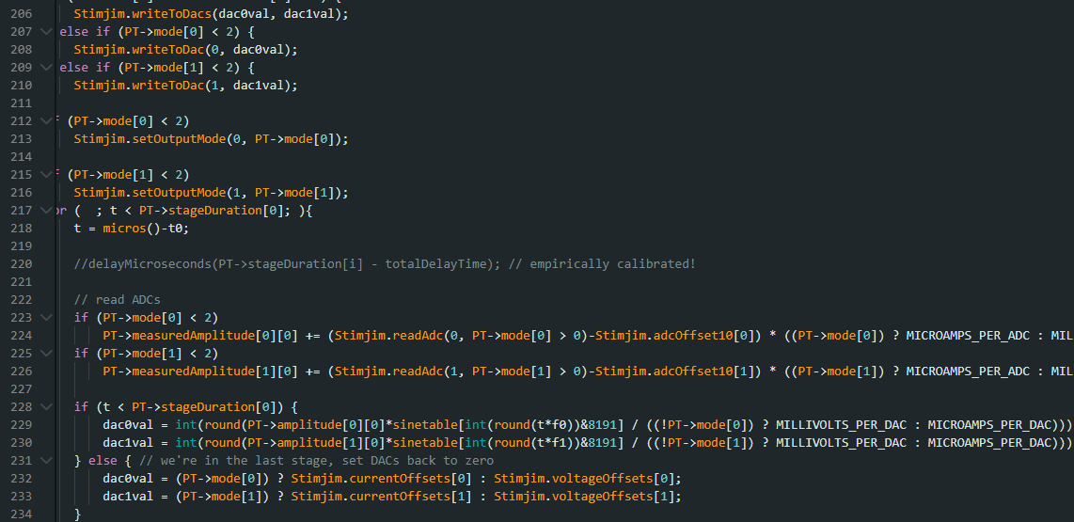
Programozás, tesztelés és debuggolás
Ezzel tudunk harmonikusabb, szinuszos hullámokkal stimulálni

Slide 14
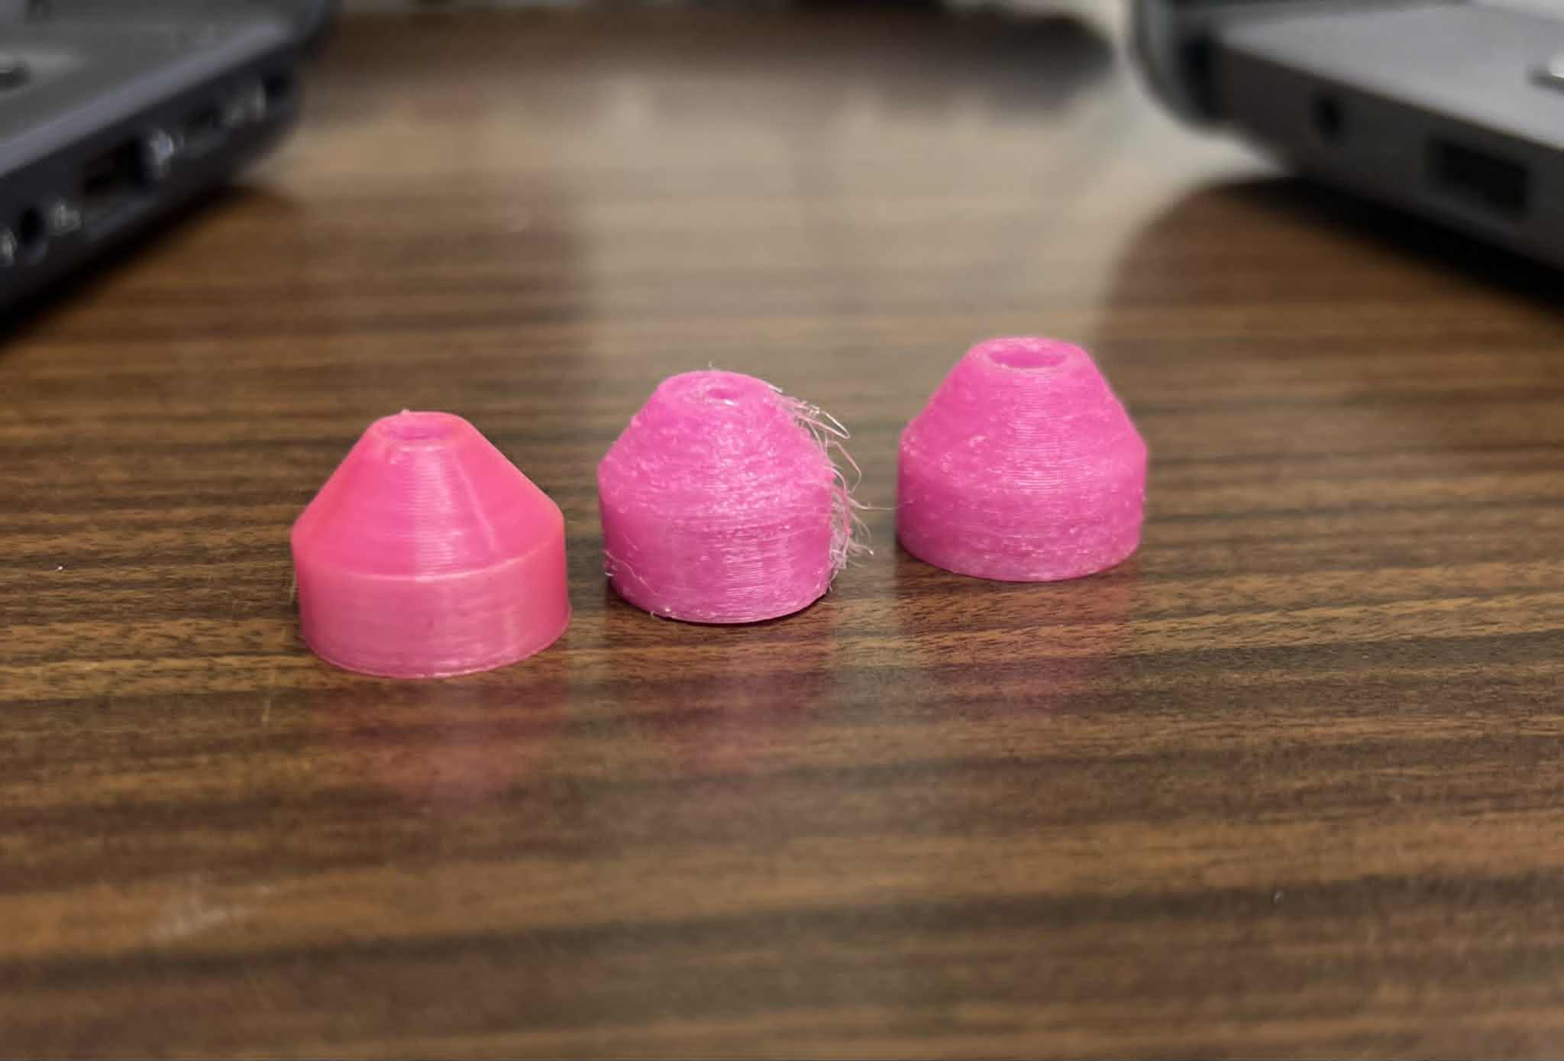
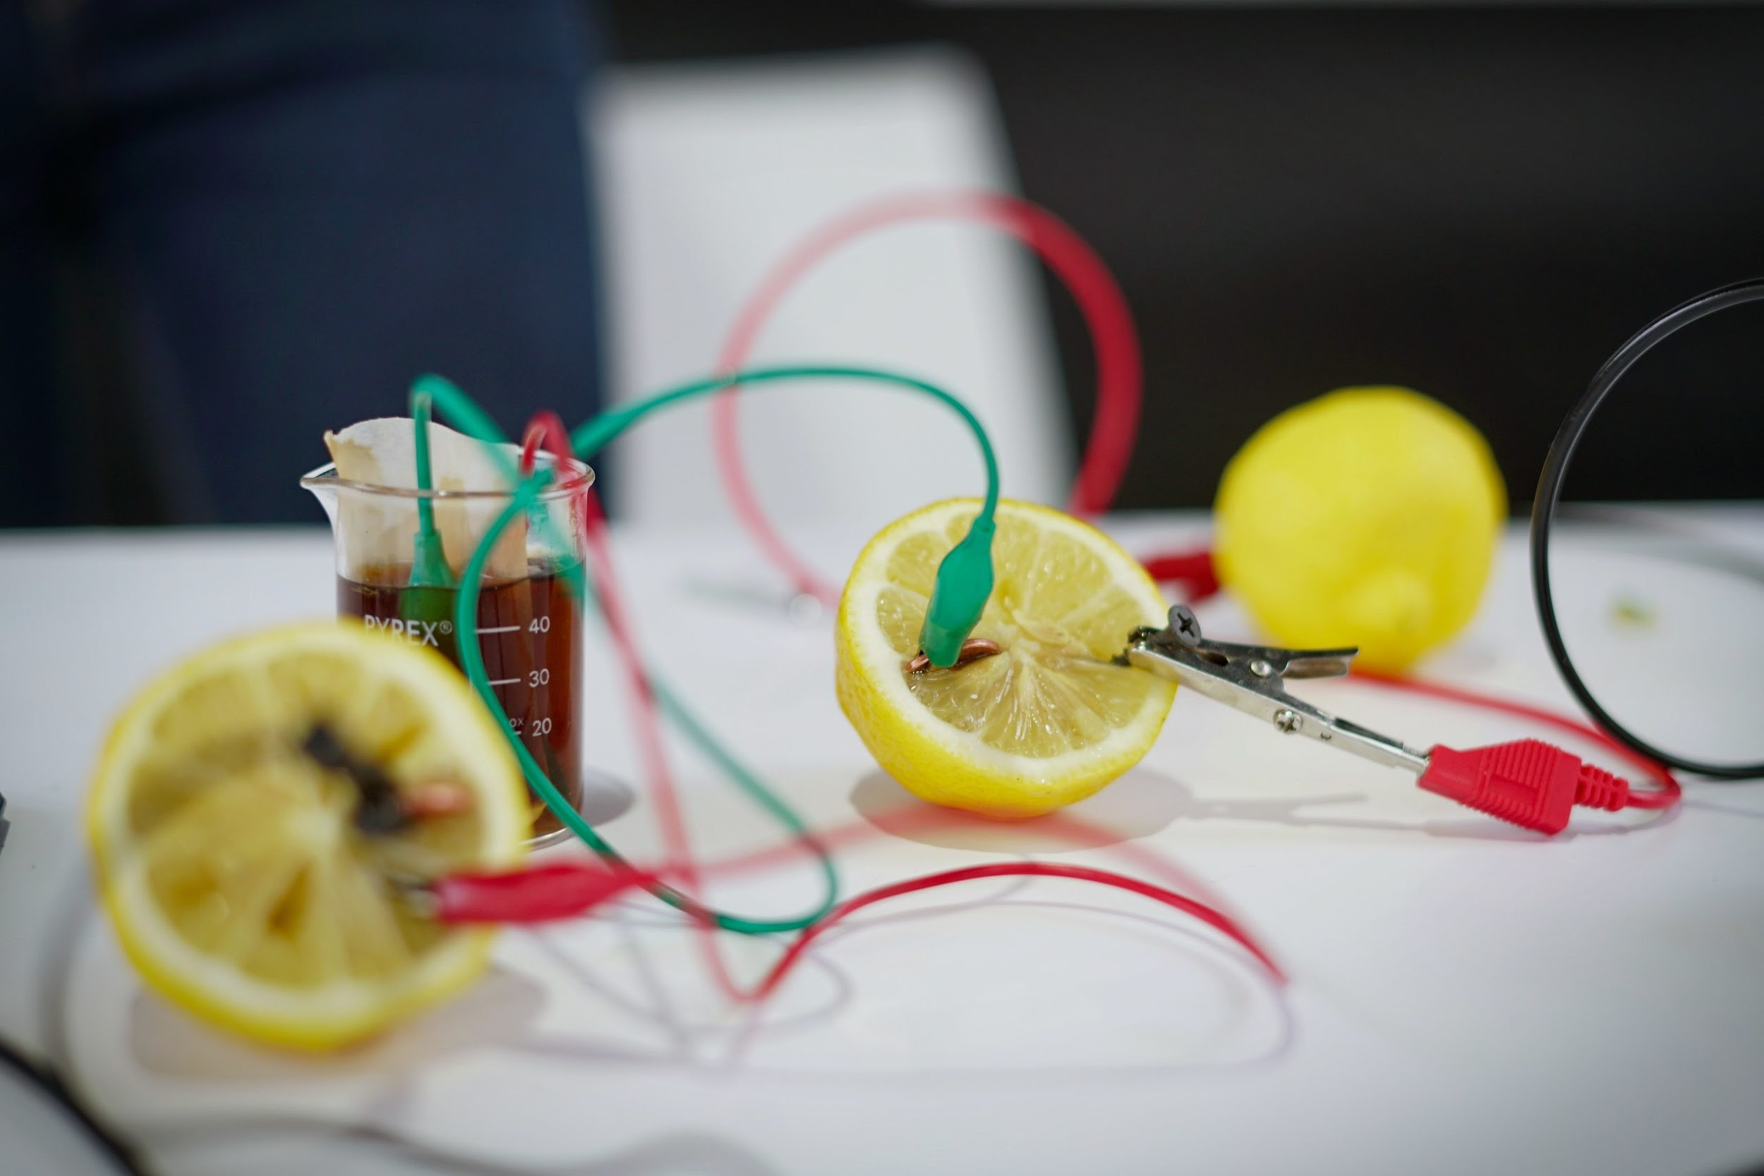
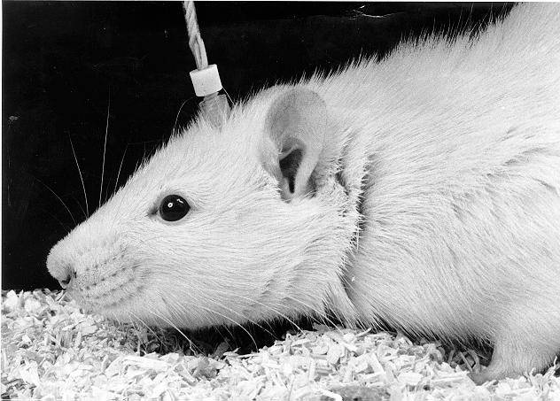
A kutatás lehetséges folytatása
Tölcsér továbbfejlesztése, javítása
Elektromos stimuláció mérése
Mérések koponyán át, élő állatokon

Slide 15
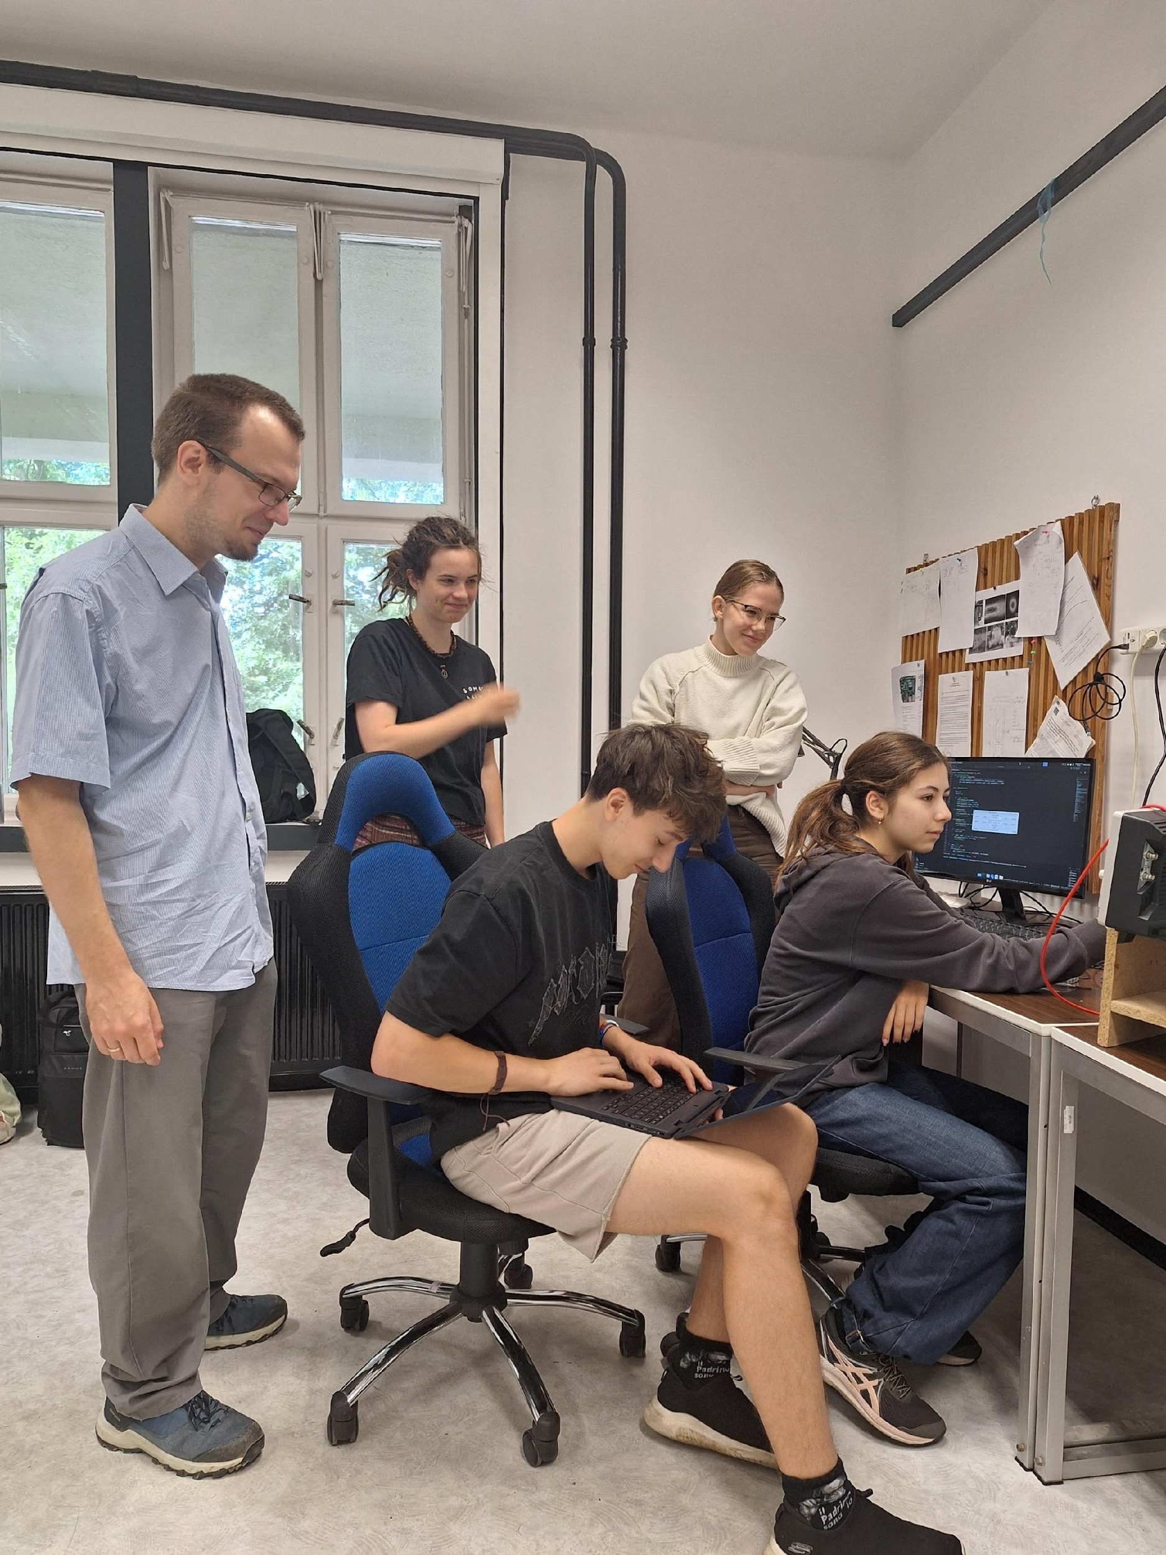
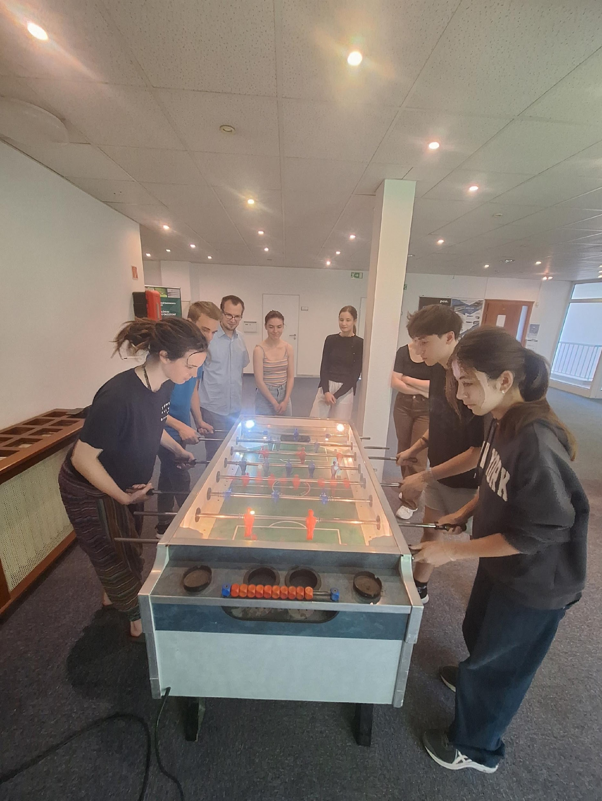
Köszönjük a figyelmet!
Kérdések?

Slide 16
Források:
https://www.e-ultrasonography.org/upload/thumbnails/usg-14065-f1.gif
https://www.frontiersin.org/files/Articles/1463038/fnins-18-1463038-HTML/image_m/fnins-18-1463038-g001.jpg
www.researchgate.net/figure/Epileptic-Seizure-EEG-vs-Normal-EEG_fig1_351996803
https://en.wikipedia.org/wiki/Electrical_brain_stimulation

